Slide 1
INTRODUCCIÓN A LAS CIENCIAS AMBIENTALES
SEMESTRE 2022-2
PROF. ISMAEL MINJAREZ

Slide 2
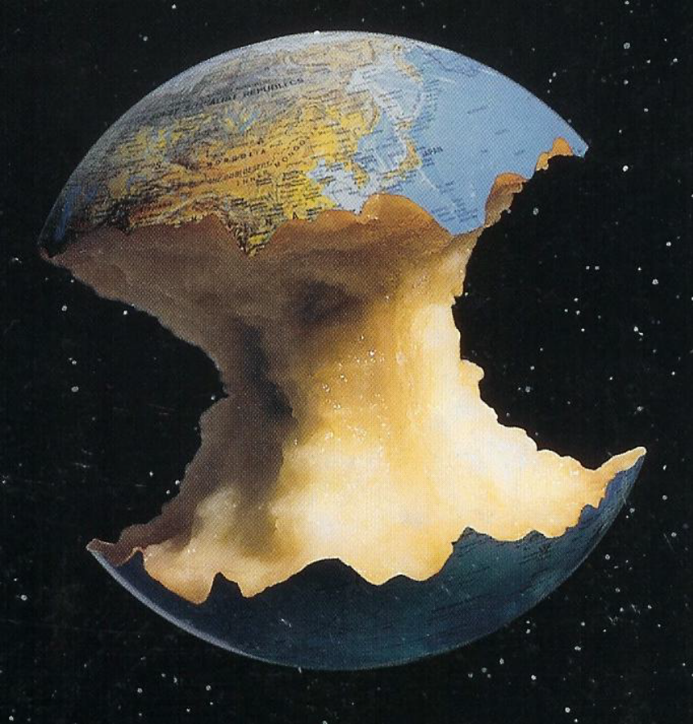
Los Recursos Naturales de la Tierra
El hombre requiere de recursos de la naturaleza para subsistir.
Para:
Alimento
Vestido
Vivienda
Tecnología que mejora su vida

Slide 3
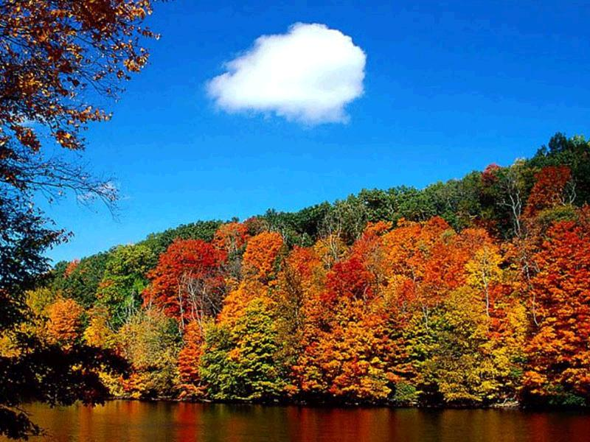
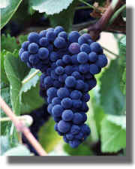
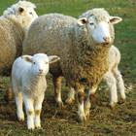
¿QUÉ SON LOS RECURSOS NATURALES?
Son todos los componentes de la naturaleza que aprovecha el ser humano para satisfacer sus necesidades.

Slide 4
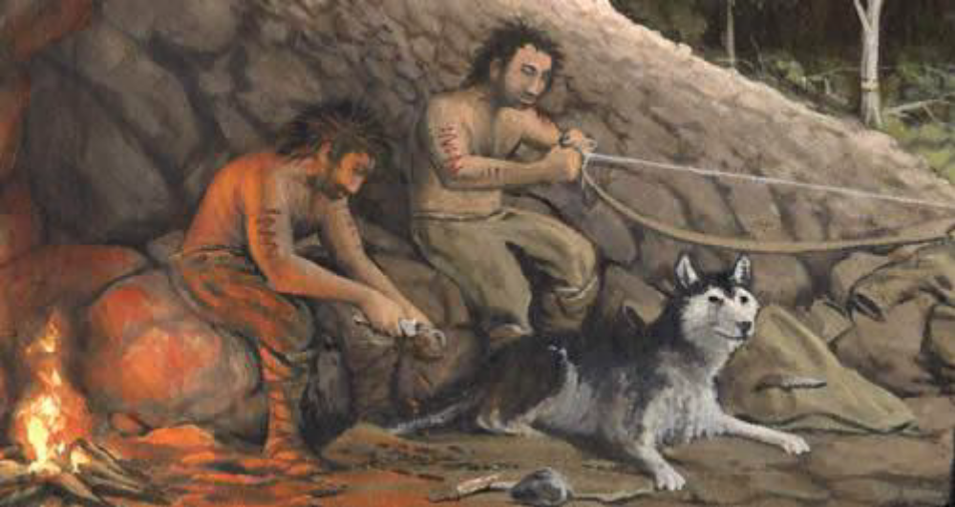
Los recursos de la Tierra se han usado por los hombres desde la edad de piedra

Slide 5
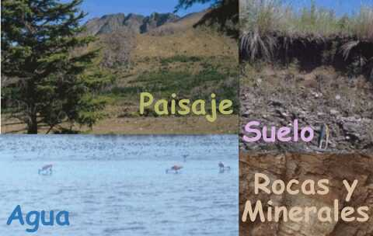
USO DE LOS RECURSOS NATURALES
El hombre, desde su aparición en la tierra, ha debido satisfacer sus necesidades básicas de alimento, vestido y albergue.
Entre los recursos naturales figuran el suelo, las aguas, las plantas, los animales y los minerales.

Slide 6
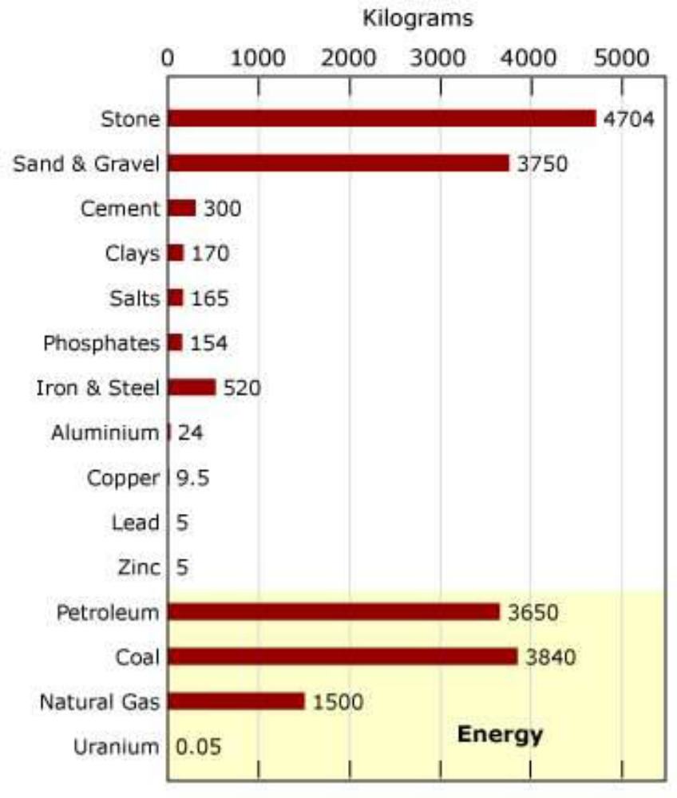

Promedio anual 2000-2010

Slide 7

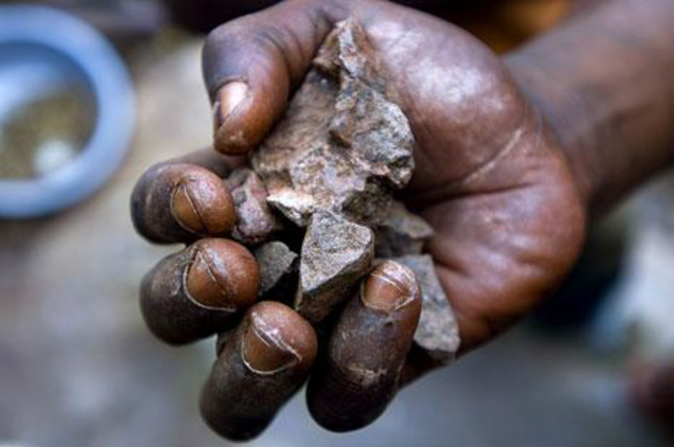
La producción anual del mundo excede 300,000 millones de dólares. Una vez procesada, ésta alcanza 500,000 millones de dólares(el 30% del comercio internacional.

Slide 8
Recursos de la Tierra
Construcción
Piedra, arena, Grava, Caliza
Minerales No Metálicos
Azufre, Yeso, Grafito, Barita, Sal, arcilla, Feldspato, Gemas, Abrasivos, Borax, Carbonato, Magnesio, Potasio, Fosfatos, Silica, Fluorita, Asbestos, Mica

Slide 9
Minerales Metálicos
•Ferrosos: fierro, acero, Cobalto, Niquel
•No Ferrosos: Cobre, Zinc, estaño, plomo, Aluminio, Titanio, Manganeso, Mercurio, Vanadio, Molibdeno, Tungsteno, plata, oro, platino.

Slide 10
Recursos Energéticos
•Combustibles fósiles: Carbón, petróleo, Gas Natural
•Uranio
•Energía Geotérmica
•Corrientes superficiales, corrientes marinas, energía solar, viento

Slide 11

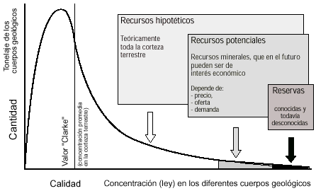
Las reservas son los recursos económicos medidos , por ejemplo: barriles de petróleo, toneladas de mineral.

Slide 12
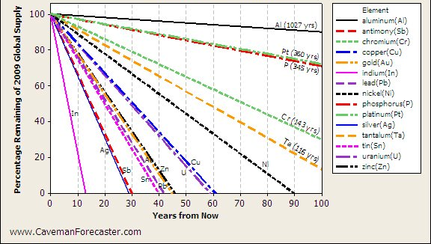
La disponibilidad de recursos esta disminuyendo: Proyección de la reducción de recursos a la tasa actual de consumo

Slide 13
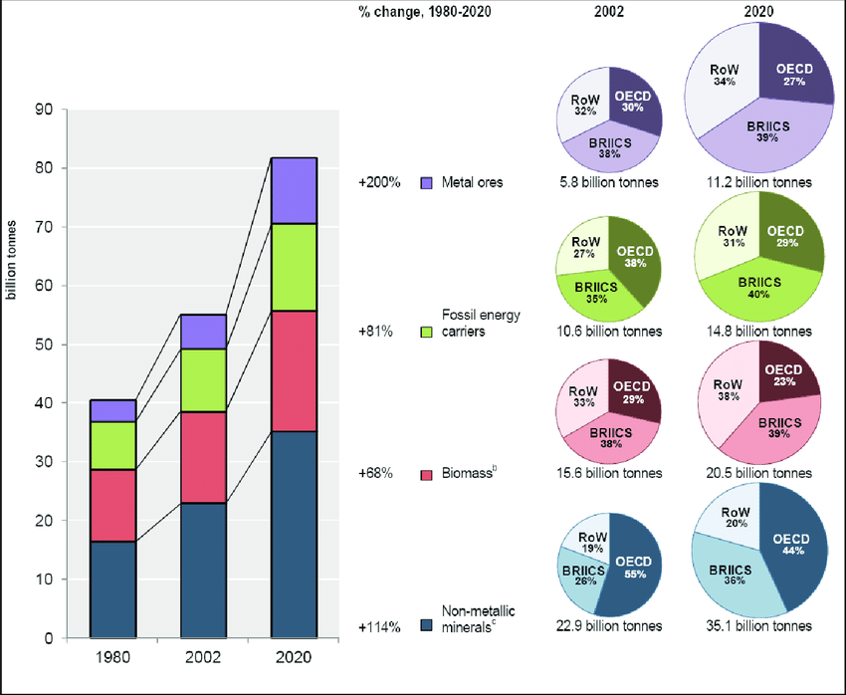
USO DE RECURSOS POR PAISES
OECD: Mundo occidental
BRICS: Brasil, Rusia, China, India, Sudafrica
RoW: Resto del mundo

Slide 14

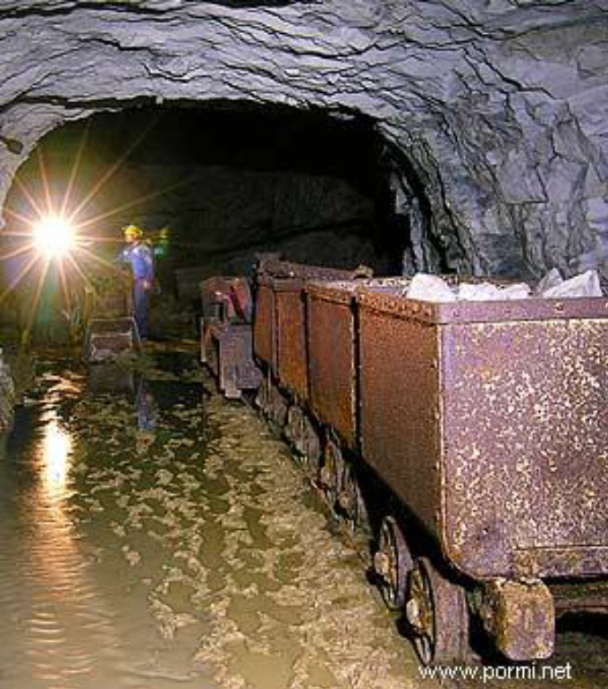

Slide 15
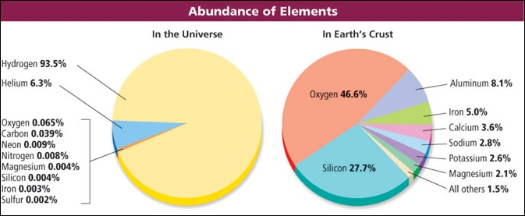
ABUNDANCIA DE LOS ELEMENTOS
EN EL UNIVERSO

Slide 16

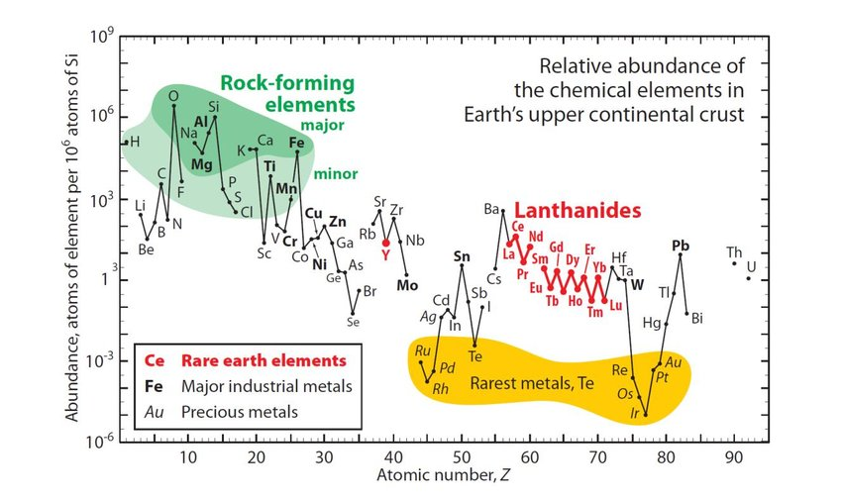
Un yacimiento es una concentración anómala de un elemento en la corteza

Slide 17

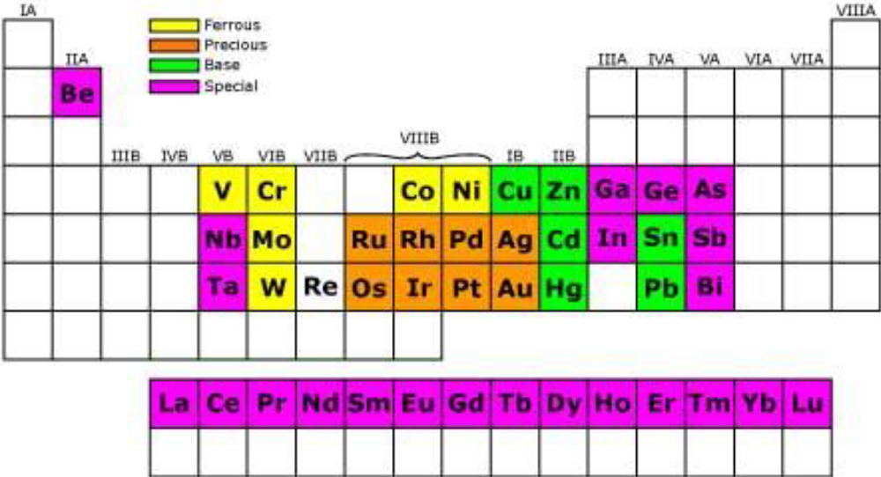
Minerales escasos.Comprenden menos que 0.1% de la corteza. Raras condiciones provocan su concentración por lo que hay muy pocos depósitos.

Slide 18
Factores que hacen un mineral económico
Abundancia Natural
Procesos Geológicos que concentran el elemento
Valor intrínseco del material
Costo de extracción
Por ej. Oro vs. grava

Slide 19
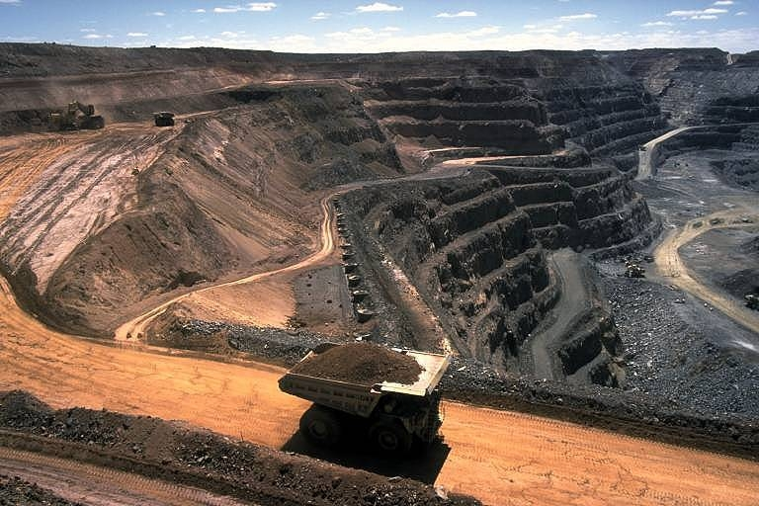
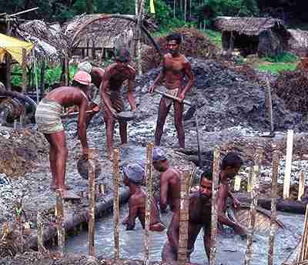
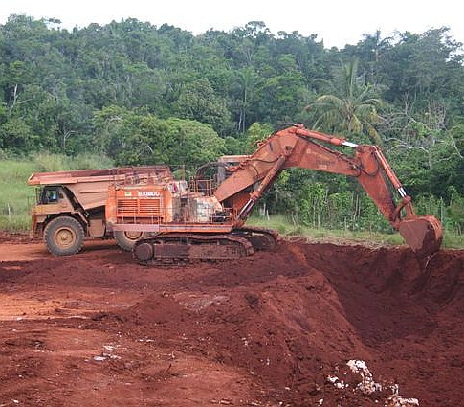
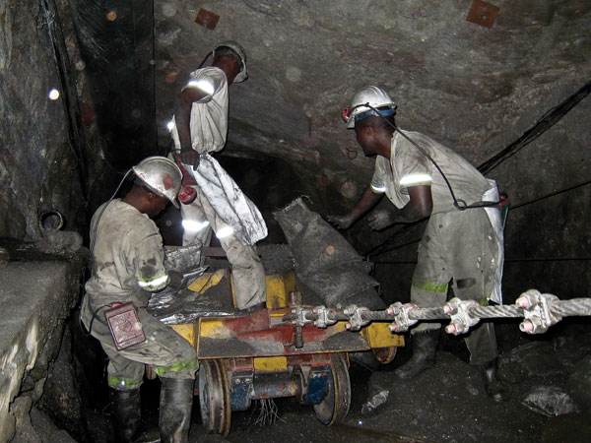

Slide 20

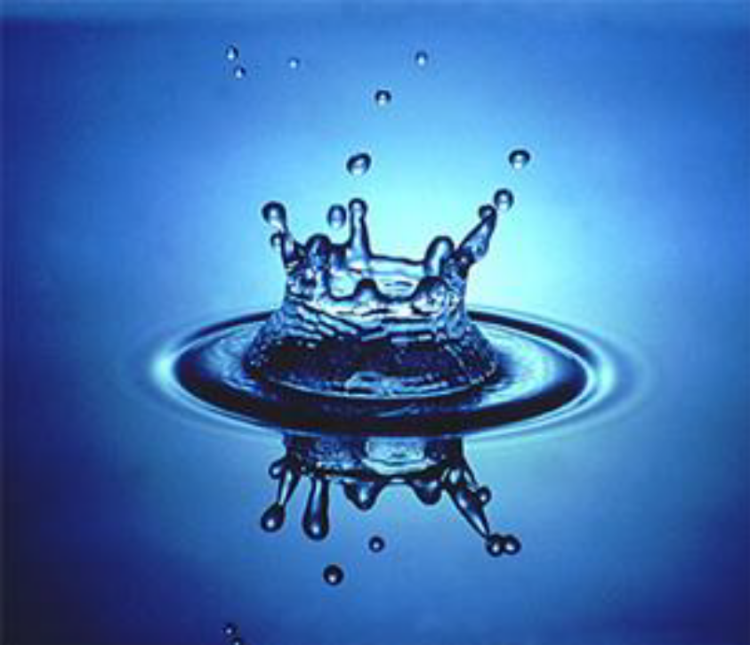

Slide 21
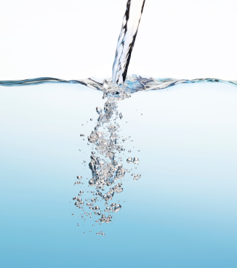
El recurso agua es importante por:
El cuerpo humano está compuesto de más del 90% de agua.
La vegetación la utiliza como insumo indispensable para su alimentación.
Es la base de la agricultura.
Se utiliza en la industria y en la generación de energía.

Slide 22
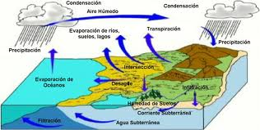
El Ciclo del Agua

Slide 23
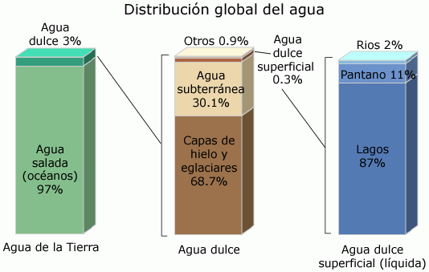

Slide 24
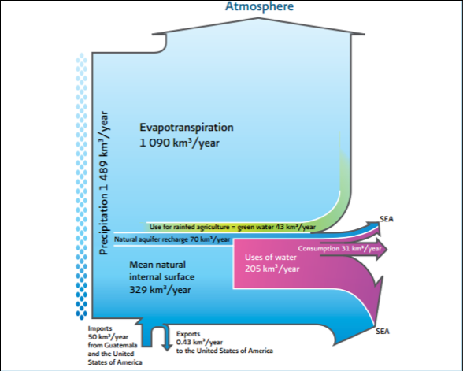
El agua en México

Slide 25
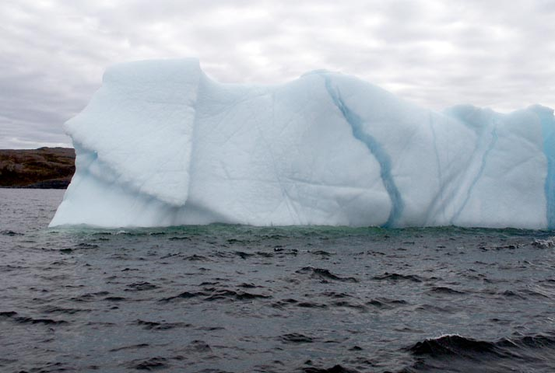
En las capas de hielo polar existen las mayores reservas de agua dulce

Slide 26
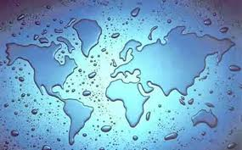
LAS FUENTES DE AGUA

Slide 27
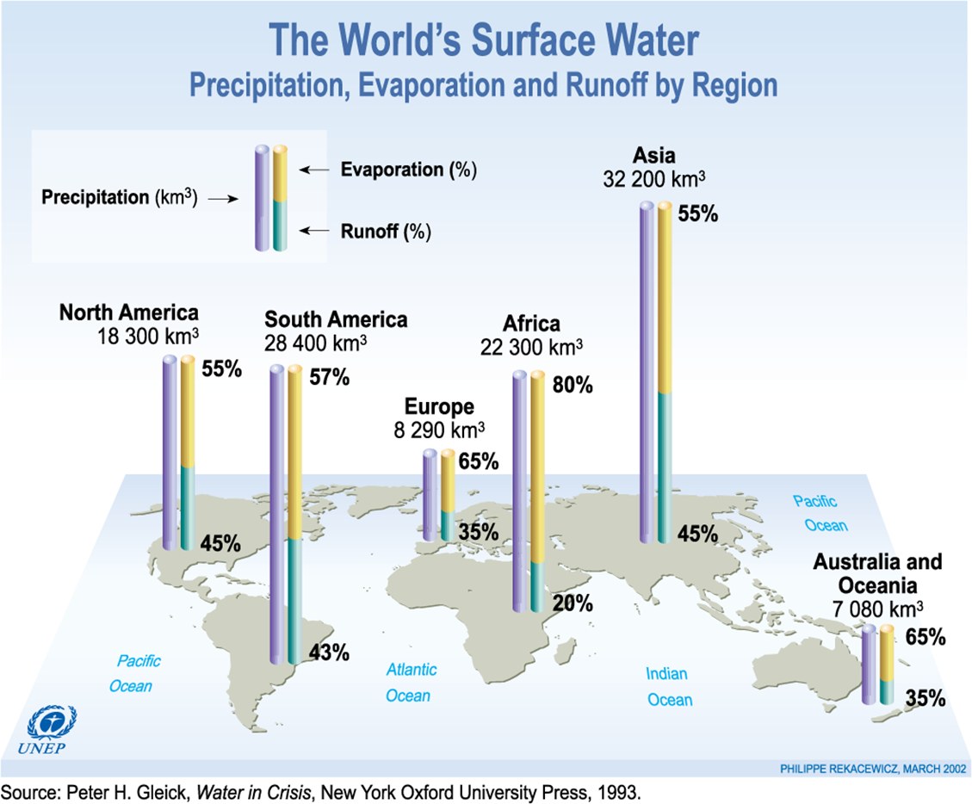
Aguas superficiales

Slide 28
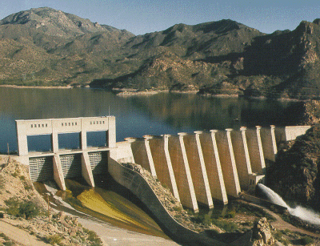
Explotación de aguas superficiales
Presas

Slide 29
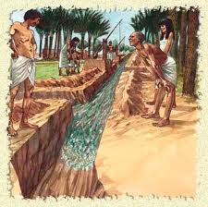
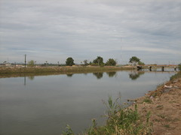
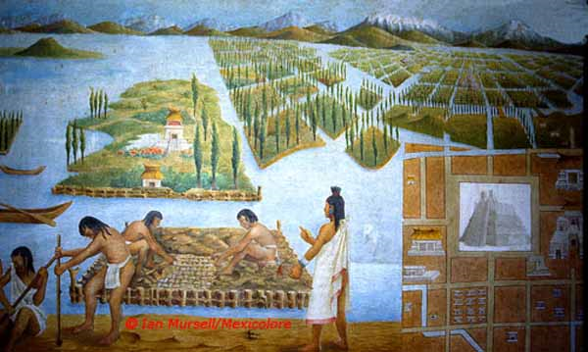
Canales

Slide 30
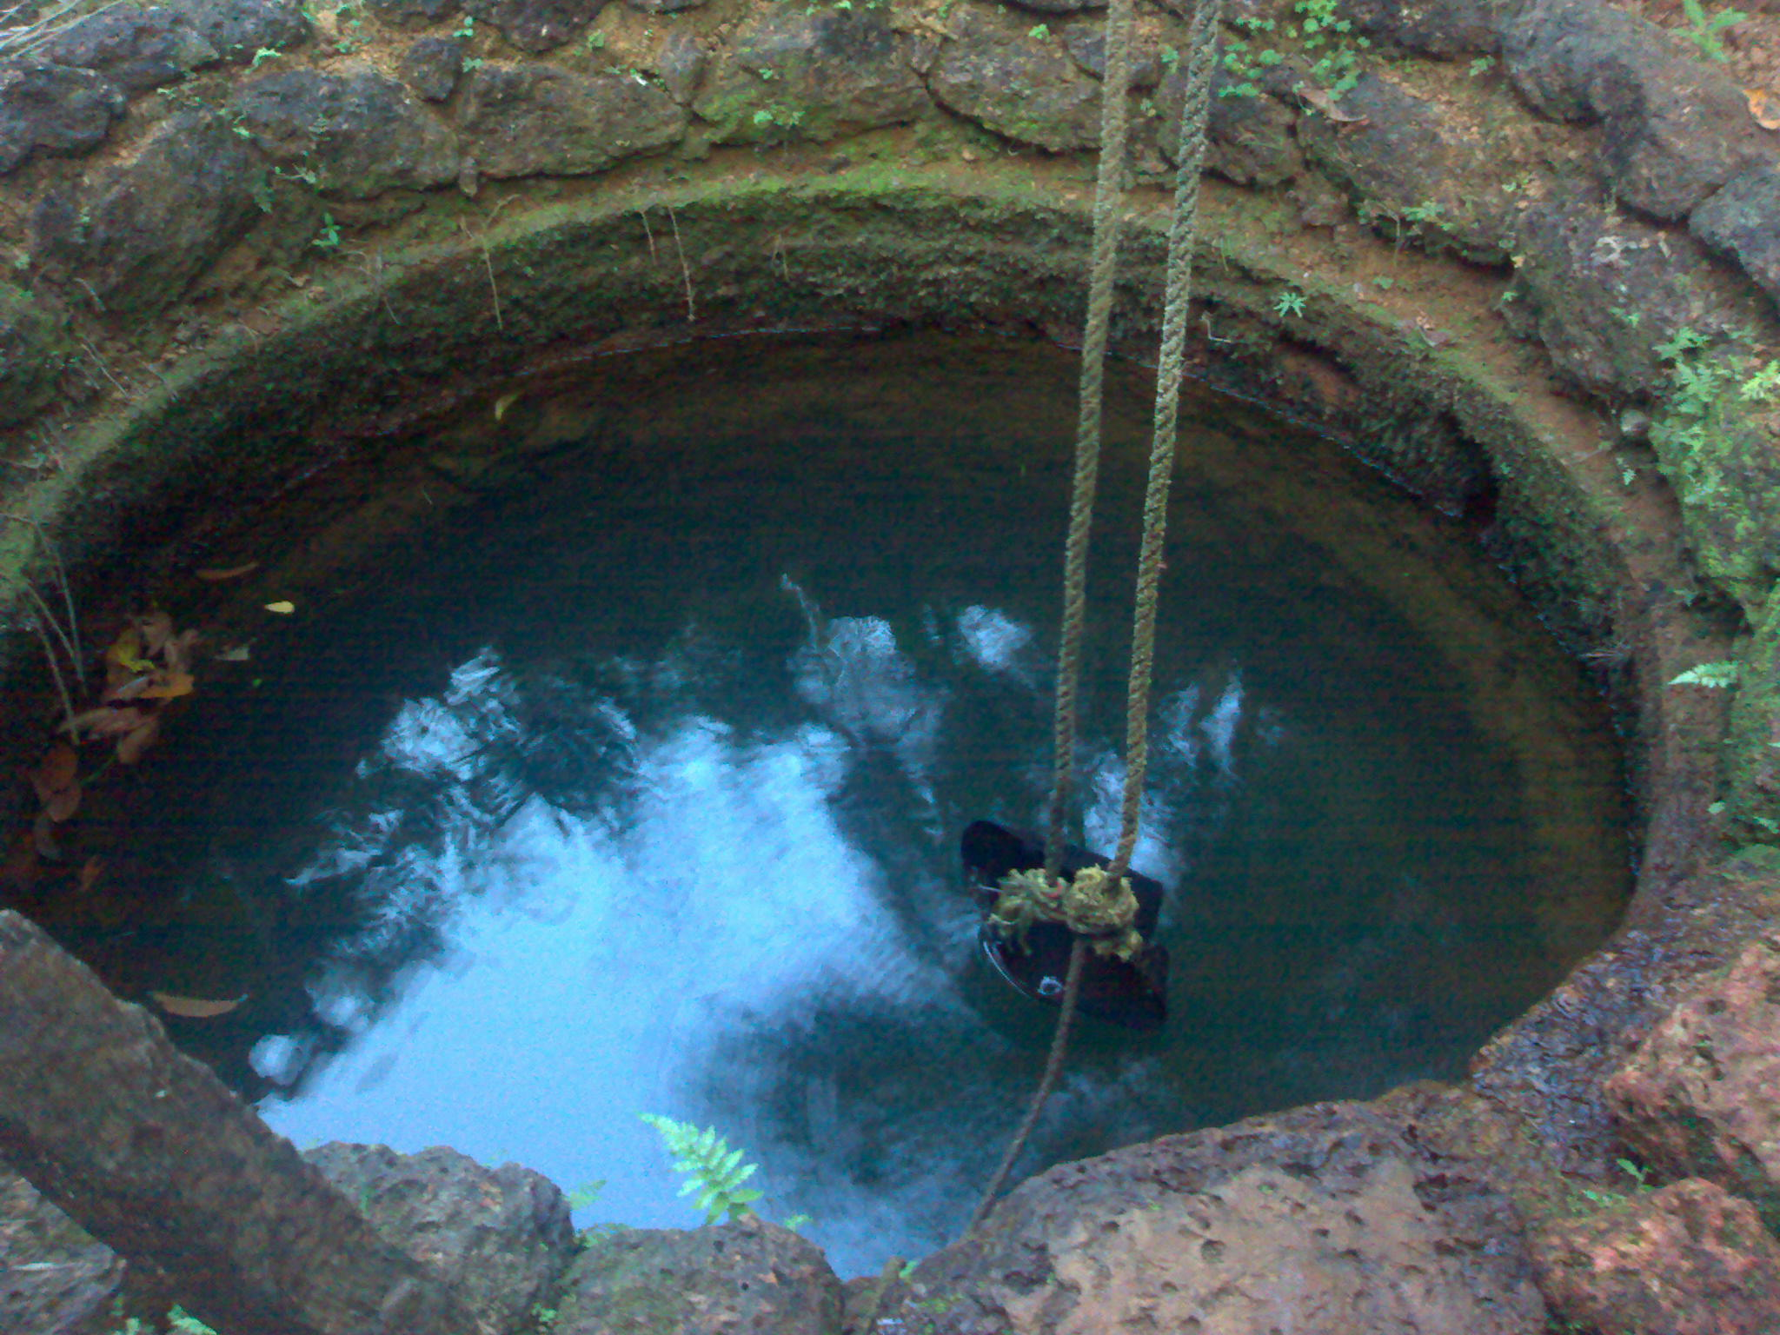
Agua Subterránea

Slide 31
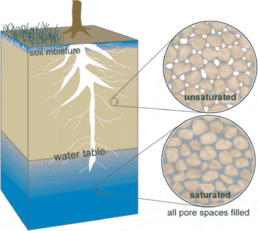
Agua Subterránea

Slide 32
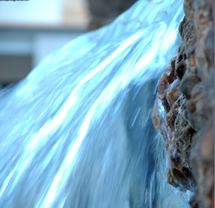
Manantiales

Slide 33
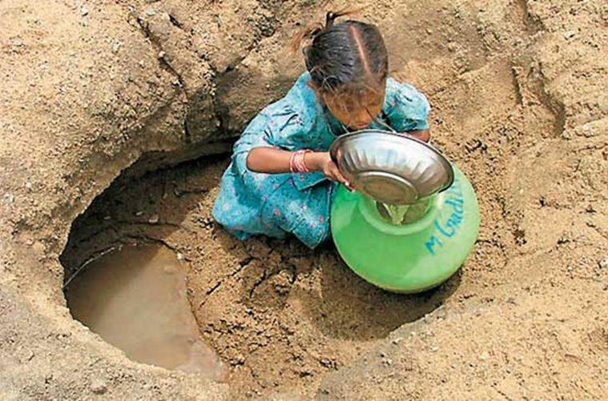
Explotación de aguas subterráneas

Slide 34
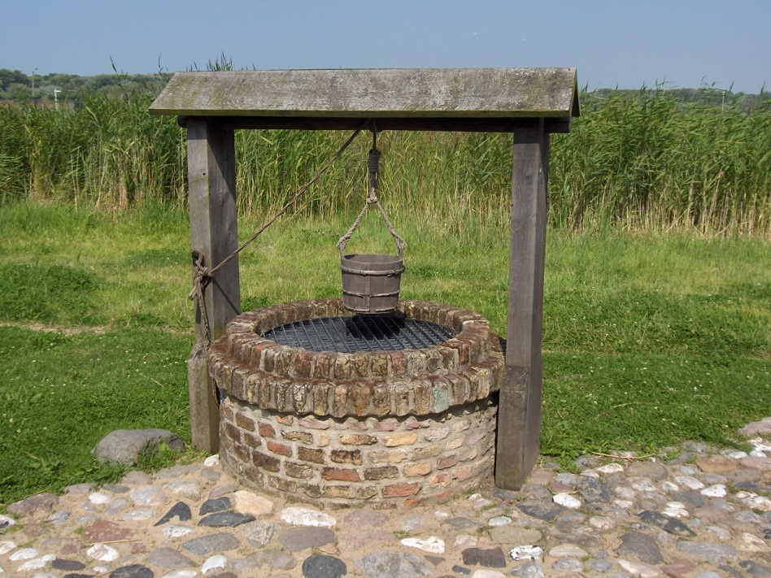
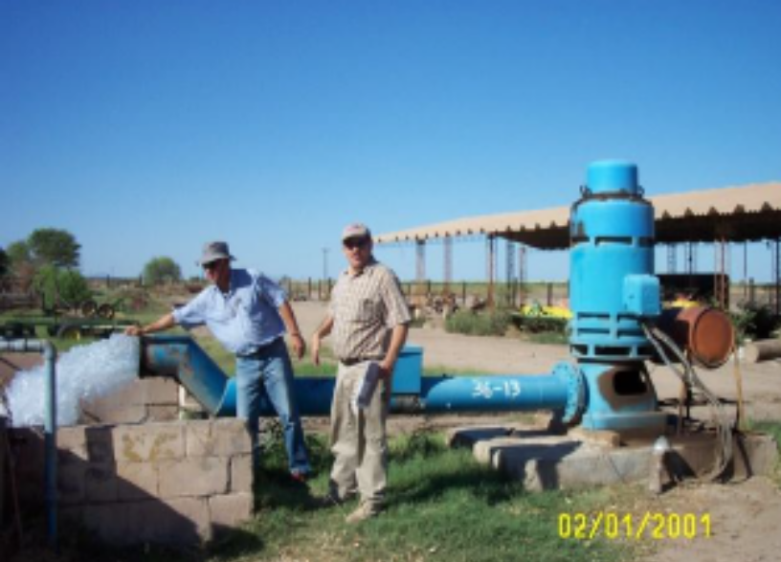
Noria
Pozos

Slide 35
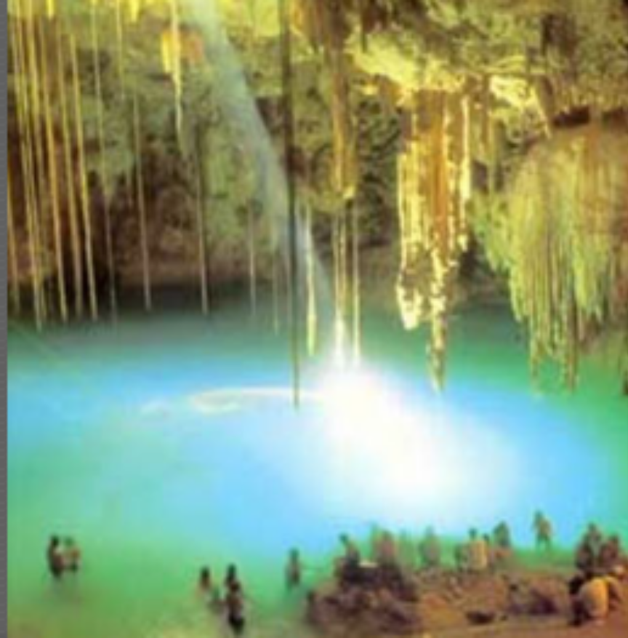
Cenotes

Slide 36
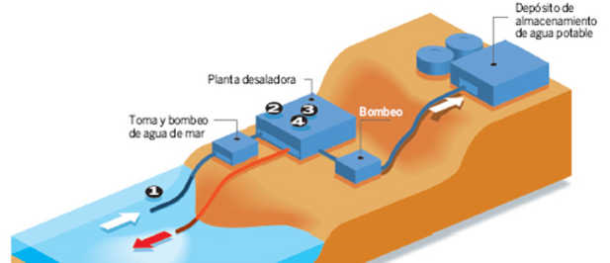
Desalación de agua

Slide 37
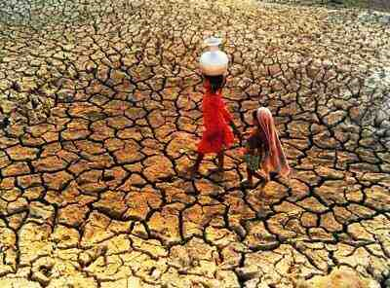
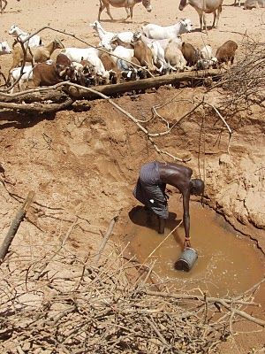
Escacez y disponibilidad de agua dulce

Slide 38
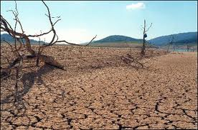
Escacez de agua dulce
El agua dulce escacea cada vez más en el mundo. Debido a:
incremento de la población
El cambio de patrones de consumo
El cambio climático.

Slide 39

Consumo de agua para producción de alimentos(I)
La producción de carne emplea más agua que la producción de alimento vegetal.
Un cambio en el patrón de consumo de alimentos lleva consigo un incremento en el consumo de agua.

Slide 40
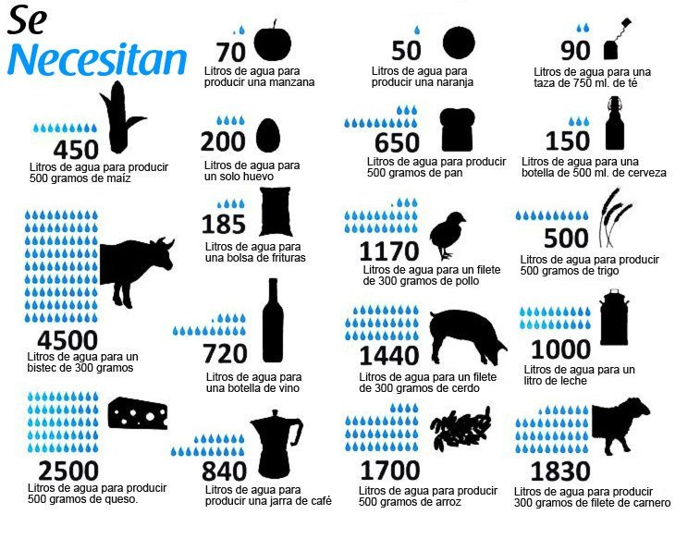
Consumo de agua para la producción de alimentos

Slide 41
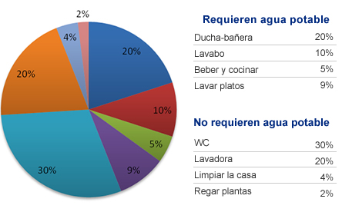
Uso del agua en el hogar

Slide 42
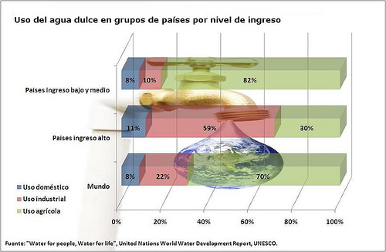

Slide 43

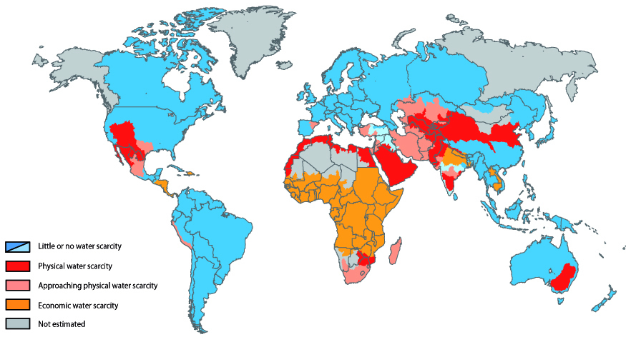

Slide 44
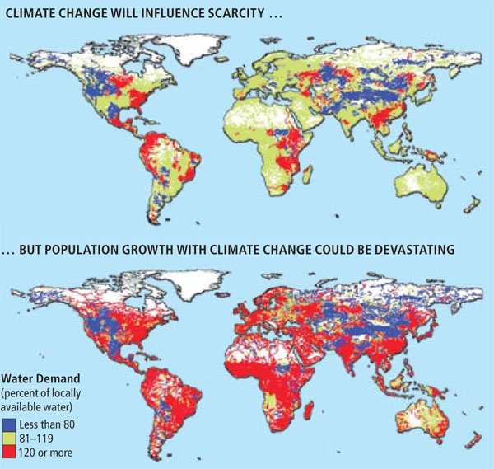

Slide 45
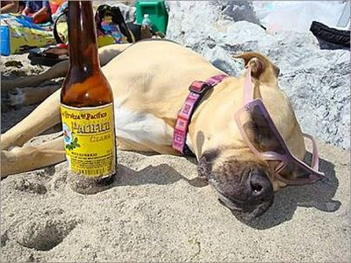
Preguntas?
Si no hay agua…..

